Slide 1
WEB
172.18.0.2:8000
172.18.0.1
Ubuntu
NAT
202.48.56.41:8000 → 172.18.0.2:8000
Port Forwarding
10.10.1.10

Slide 2
Ubuntu
(Django : 8000 : 웹 Framework)
NGINX (웹 서버):80
202.48.56.41
10.10.1.10

Slide 3
Django
Django
Django
Django
48 Instance
24 Core
Gunicorn
NGINX

Slide 4
S-Oil
Python
Protobuf
Python
Data 전달
→
Python
Python
NGINX
Gunicorn
Django
gRPC
(Python)
Python
Python
Python
Django
Python
Python

Slide 5
Multiprocessing
async
멀티 프로세싱 할
A Job(Parameter) 의 목록
-> 모든 프로세스가 서로
Exclusive 확인할 수 있는
Job 목록으로 저장
-> 멀티 프로세싱 할 만큼 프로세스를 생성
(코어 8 개, 8 개 프로세스를 실행)
-> 8 개의 프로세스가 Job의 목록에서 Job 을 하나씩 가져다 실행하고,
완료되면, 다른 Job 을 하나 또 실행.
-> Job 목록에서 8 개 프로세스가 모두 실행을 완료하면, 멀티 프로세싱을 종료
-> C 실행
A
A
A
A
C
A
A

Slide 6
Multiprocessing
3, 3
2, 4
3, 32
12, 123
12, 121
43, 432
52, 432
23, 232
async
멀티 프로세싱 할
A Job(Parameter) 의 목록
-> 모든 프로세스가 서로
Exclusive 확인할 수 있는
Job 목록으로 저장
-> 멀티 프로세싱 할 만큼 프로세스를 생성
(코어 2 개, 2 개 프로세스를 실행)
-> 2 개의 프로세스가 Job의 목록에서 Job 을 하나씩 가져다 실행하고,
완료되면, 다른 Job 을 하나 또 실행.
-> Job 목록에서 2 개 프로세스가 모두 실행을 완료하면, 멀티 프로세싱을 종료
-> C 실행

Slide 7


Datapack
Front End
Back End
Front End
Back End
HTML
Python
Django
HTML + JS(AJAX, Jquery) + Django Code

Slide 8
Front End / Back End
Front End
Back End
Front End
Back End
VUE
React
Angula
JS
Python
HTML / JS
VUE
Request
NodeJS
Django
HTML
JSON

Slide 9
Angular
Java Script
Python
Django
Jquery
(AJAX)
React
Vue
Node JS
Django

Slide 11
10 / 172 / 192.168
192.168.0.1/24
192.168.0.X 네트워크에
192.168.0.1 ~ 192.168.0.255
0.0.0.0 / 0
192.168.0.1/26
192.168.0.X 네트워크에
192.168.0.1 ~ 192.168.0.63
8
8
8
8
255.255.255.0
1111 1111.
1111 1111.
1111 1111.
1100 0000
1100 0000.
1010 1000.
0000 0000.
0000 0001
1100 0000.
1010 1000.
0000 0000.
0000 0001
0011 1111

Slide 12


MS-SQL
Datapack
Turbo odbc
Datapack
SQLite

Slide 13
PostgreSQL
Datapack
pyodbc
Datapack
pyodbc
PostgreSQL

Slide 14
commit
commit
Datapack
Datapack
SQLite
pyodbc
PostgreSQL

Slide 15
Daemon 이 있느냐
Daemon 이 없다
MS-SQL
PostgreSQL
SQLite
REDIS
memcached
Key-Value DB

Slide 16


commit
SELECT ABC
Result
Commit
SELECT ABC
None
Insert ABC
A
B

Slide 17
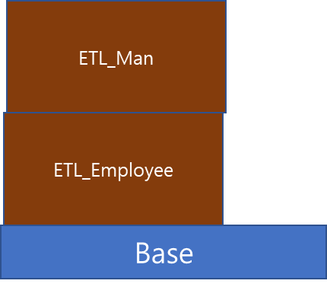
SQLAlchemy
class ETL_Employees(Base):
engine = create_engine('sqlite:///c:\\DB_Temp\\test_01.db')
Base.metadata.create_all(engine)
Base = declarative_base()
class ETL_Man(Base):
ETL_Man
Base
ETL_Employee
Base

